Slide 1
Elektronická Spisová Služba
Základní informace

Slide 2
Důležité dokumenty ESS
Opatření rektora č. 60/2018 - Spisový řád UK
https://www.cuni.cz/UK-9485.html
Interní fakultní informace
https://www.pedf.cuni.cz/PEDF-1759.html
ESS – Elektronická spisová služba

Slide 3
Elektronická spisová služba
Elektronická spisová služba (dále jen „ESS“) je informační systém pro výkon spisové služby, který umožňuje evidenci, správu, vyřizování, ukládání a vyřazování dokumentů. ESS musí splňovat požadavky předepsané Zákonem, Vyhláškou, Národním standardem pro elektronické systémy spisové služby (dále NSESSS) a dalšími prováděcími předpisy. ESS je základní evidenční pomůckou pro vedení spisové služby v elektronické podobě.
Primárním cílem elektronické spisové služby je tedy poskytnutí informace o informacích/dokumentech (od přijetí/vytvoření až po skartační řízení).
ESS – Elektronická spisová služba

Slide 4
Aplikace ESS
Aplikace ESS se neinstaluje
Uživatelé pracují ve webovém/cloudovém prostředí
Nejvhodnější přistup je pomocí webového prohlížeče: Mozilla Firefox
Testovací (školící) prostředí
https://essukskol.is.cuni.cz/
Produkční prostředí („ostrá verze“)
https://essuk.is.cuni.cz/
ESS – Elektronická spisová služba

Slide 5
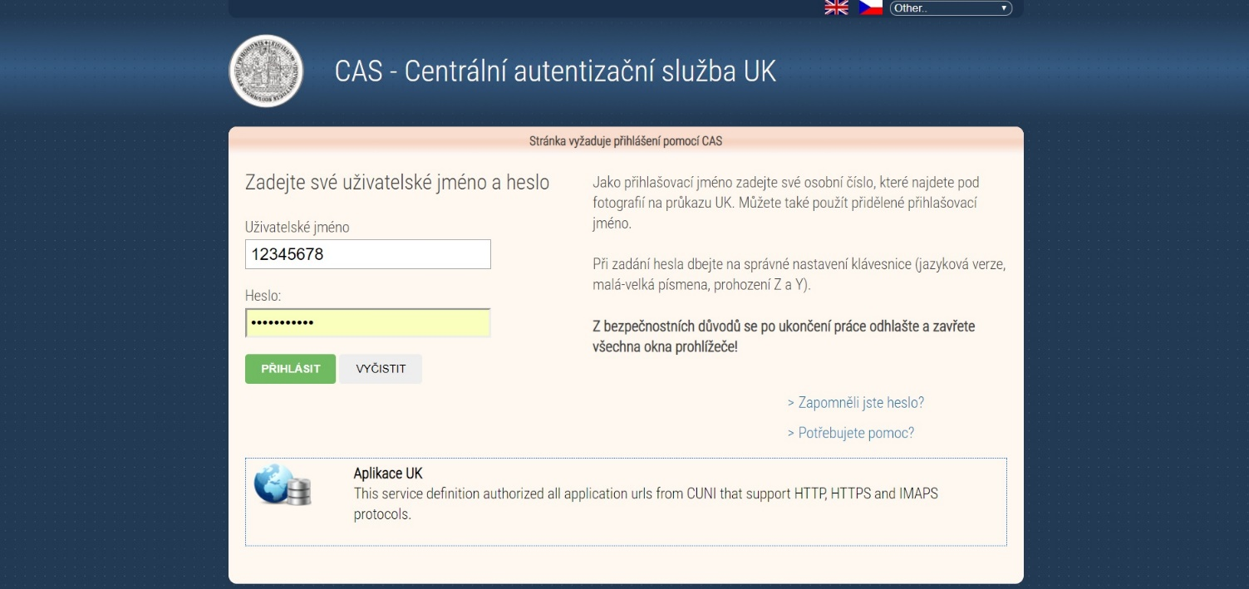
Přihlášení do aplikace ESS - na pracovišti/interní síti UK
Do aplikace ESS se uživatelé přihlašují pomocí svého loginu CAS
Přihlašovací obrazovka se vyvolá automaticky po zadání webové adresy produkčního/testovacího prostředí
ESS – Elektronická spisová služba

Slide 6
Přihlášení do aplikace ESS - mimo pracoviště UK
Aplikace je chráněna pro přístup mimo pracoviště/interní sítě UK
Pro přístup do aplikace je v těchto případech nutné se před vstupem přihlásit do interní sítě UK pomocí připojení VPN
Pro přístup i instalaci VPN připravilo oddělení SIT návod:
https://pozadavky.pedf.cuni.cz/cloud-a-sitove-sluzby/univerzitni-vpn/
Dále uživatelé postupují dle předchozího kroku
ESS – Elektronická spisová služba

Slide 7
Druhy dokumentů v ESS
Analogové fyzické (dle zákona je scan/el. dokument pouze kopie)
Uživatel je povinen si org. analogový dokument na podatelně PedF vždy vyzvednout!
Elektronické (dle zákona je dokument vždy originál i v případě kopie):
Datová zpráva
Interní (celouniverzitní)
Email (pokud to předmět komunikace vyžaduje)
ESS – Elektronická spisová služba

Slide 8
Jaké příchozí analogové (fyzické) dokumenty podatelna PedF v ESS EVIDUJE
„obyčejné“ (některé) a doporučené (všechny) zásilky s uvedenou institucí Pedagogické fakulty na prvním místě:
Pedagogická fakulta Katedra psychologie Magdalény Rettigové 4 116 39 PRAHA 1
Univerzita Karlova, Pedagogická fakulta prof. Jan Novák, CSc. Magdalény Rettigové 4 116 39 PRAHA 1
ESS – Elektronická spisová služba

Slide 9
Jaké příchozí analogové (fyzické) dokumenty podatelna PedF v ESS NEEVIDUJE - I.
„obyčejné“ zásilky s uvedeným jménem osoby na prvním místě:
prof. Jan Novák, CSc. Univerzita Karlova, Pedagogická fakulta Magdalény Rettigové 4 116 39 PRAHA 1
V těchto případech má uživatel (příjemce) povinnost zhodnotit, zdali korespondence podléhá evidenci dle spisového řádu UK/PedF a předat případně dokument zpět podatelně PedF k elektronické evidenci!
ESS – Elektronická spisová služba

Slide 10
Jaké příchozí analogové (fyzické) dokumenty podatelna PedF v ESS NEEVIDUJE - II.
„balíky“ (evidence oproti podpisu v knize)
Informační letáky, katalogy, brožury, pozvánky apod.
Interní poštu (fakultní)
Interní elektronickou poštu (celouniverzitní) – vyřizuje se skrze ESS ale nikoliv podatelnou PedF
Studentské práce (úkoly, eseje, seminární práce, diplomové práce – evidence platí v případě, že si student vyžádá zaevidování potvrzení, nebo odešle doporučeně poštou)
ESS – Elektronická spisová služba

Slide 11
Jaké příchozí analogové (fyzické) dokumenty podatelna PedF v ESS plnohodnotně NEEVIDUJE
doporučené zásilky s uvedeným jménem osoby na prvním místě:
prof. Jan Novák, CSc. Univerzita Karlova, Pedagogická fakulta Magdalény Rettigové 4 116 39 PRAHA 1
Dokumenty, které na obálce obsahují text/upozornění:
Neotvírat
Podléhá utajení
V těchto případech se evidují pouze údaje uvedené na obálce, nikoliv obsah zásilky a dokument je v ESS označen: dopis na jméno
Uživatel (příjemce) má následně povinnost zhodnotit, zdali korespondence podléhá evidenci dle spisového řádu UK/PedF a předat případně dokument zpět podatelně PedF k elektronické evidenci!
ESS – Elektronická spisová služba

Slide 12
Interní pošta (fakultní), která podléhá evidenci v ESS ze stran spisových uzlů
Žádosti o HPP (eviduje pracovník spisového uzlu pomocí ESS)
Zápisy z porad (eviduje pracovník spisového uzlu pomocí ESS + ukládá finální verzi zápisu do ESS i na stránkách katedry/fakulty)
Faktury, které neprošly skrze podatelnu (nemají své vlastní číslo jednací – pracovník spisového uzlu má povinnost předat dokument na podatelnu, pokud možno nesešívat)
ESS – Elektronická spisová služba

Slide 13
Při vyřizování agendy ESS NEOPOMENOUT
„skartaci/dlouhodobou archivaci“ dokumentů s číslem jednacím (příchozí/odchozí) lze provádět pouze dle Opatření rektora č. 60/2018 - Spisový řád UK (https://www.cuni.cz/UK-9485.html), a to za asistence fakultního koordinátora/zaměstnanců RUK ESS Archiv
Uvádět číslo střediska/účtu, ze kterého je hrazeno odeslání
Vlastní evidence pošty na pracovišti mimo ESS odpadá, ba co víc je přímo NEŽÁDOUCÍ !!
V případě odesílání pošty do zahraničí, uvádět název státu (včetně Slovenské republiky)
ESS – Elektronická spisová služba

Slide 14
Druhy podatelen PedF
Hlavní podatelna
Pro většinu celofakultní příchozí/odchozí pošty
Podatelna děkanátu
Primárně pro oddělení kanceláře děkana/tajemnice
Fakultní komunikaci skrze datové schránky
Dokumenty podléhající podpisu pana děkana/paní tajemnice
ESS – Elektronická spisová služba

Slide 15
Důležité kontakty
Operativní dotazy (podatelna):
Bc. Jolana Svobodová
E-mail: jolana.svobodova@pedf.cuni.cz
Telefon: 221 900 128
Linka: 128
Systémové žádosti/dotazy (koordinátor)
Igor Červený
E-mail: igor.cerveny@pedf.cuni.cz
Telefon: 221 900 353
Linka: 353
ESS – Elektronická spisová služba

